Slide 1
Pedestrian Safety Integrated Control System
Harman Semicon. Arcademy 6기
3조 고호철, 김도엽, 김민석, 김민지
ARM
서울기술교육센터

Slide 2
INDEX
01
02
03
Project Outline
Car
Escalator
■ Project goal
■ BOM(Bill of material) List
■ Program & Tool
■ Circuit
■ Operation Verification
■ Function
■ FSM
■ Class Diagram
■ Operation
■ Problem & Solution
■ Function
■ FSM
■ Class Diagram
■ Problem & Solution
04
05
Traffic Distance
Central Control System
■ Function
■ FSM
■Class Diagram
■ Filter
■ Operation
■ Discussion
■ Function
■ Class Diagram
■ Implement
■ Problems
■ Solution
■ Operation

Slide 3
01
Project Outline
Project goal
BOM(Bill of material) List
Program & Tool
Circuit
Operation Verification

Slide 4


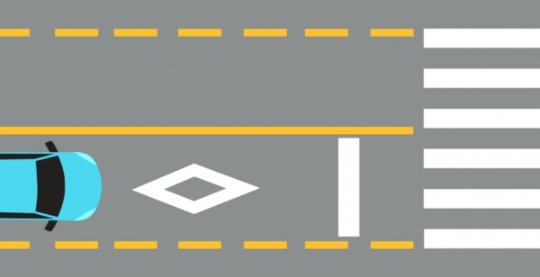
01: Project goal
2가지 시스템을 관제하기 위해 통합 시스템 구현
ARM Cortex-M 이용
HW 구성 & SW 펌웨어 개발
보행자 안전을 위한
위험 감지 & 알림 시스템 설계
사회적 약자를 위한
동작 모드 제어 시스템 설계

Slide 5
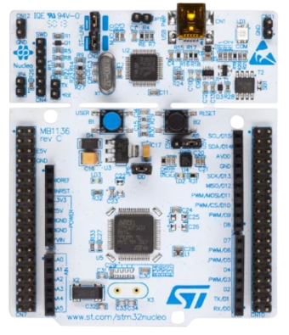
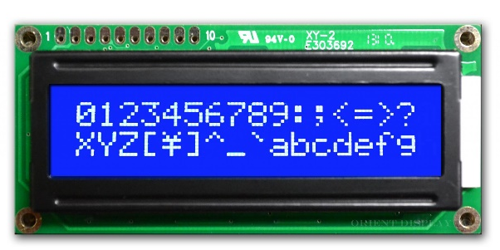
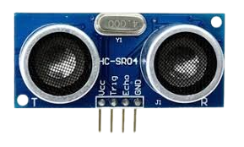
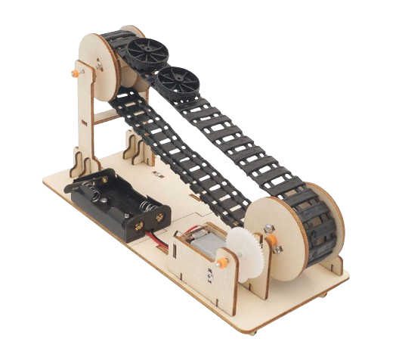
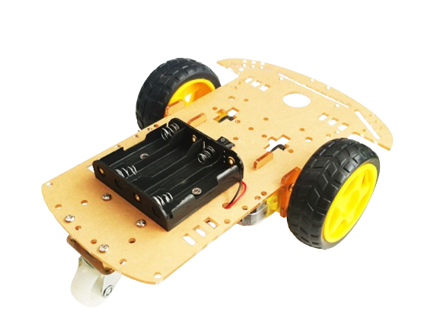
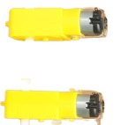
01 : BOM(Bill of Material) List
번호 | 부품명 | 수량(개)
1. | Breadboard | 2
2. | STM32 NUCLEO-F411RE | 3
3. | LCD(TC1602A-01T) | 1
4. | Motor Driver Module | 2
5. | DC Motor | 3
6. | Ultrasonic Sensor(SR04) | 5
7. | LED | 3
8. | Push Button | 2
9. | Car kit | 1
10. | Escalator Kit | 1
< STM32 NUCLEO >
< LCD>
< Ultrasonic Sensor >
< Car kit >
< Escalator Kit >
< DC Motor>

Slide 6



01 : Program & Tool
01
02
03
STM32 Cube IDE
Coolterm
Python
■ Development platform
■ Software
■ Software

Slide 7
01 : Car Circuit

Slide 8
01 : Traffic control Circuit

Slide 9
01 : Central Control System Circuit

Slide 10
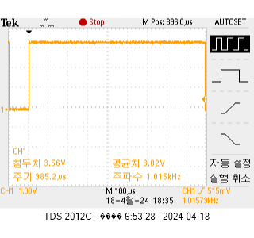
01 : Operation Verification
PWM
Duty cycle = 90%
DC Motor가 정상적으로 동작하는 것 확인

Slide 11
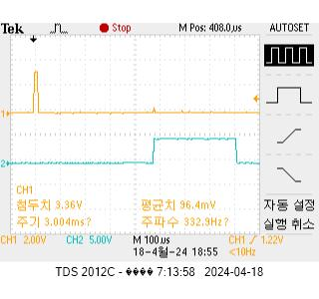
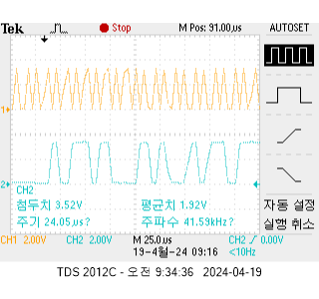
01 : Operation Verification
Ultrasonic
LCD - I2C
SDA
SCL
Trigger
For 10us
Echo
SCL
SDA
Trigger, Echo 신호 확인
정상 작동 확인
SCL Falling Edge일 때, 데이터 송신 시작
Ack bit 수신 후 데이터 송신 종료
정상 작동 확인

Slide 12
Function
FSM
Class Diagram
Operation
Problem & Solution
02
Car

Slide 13
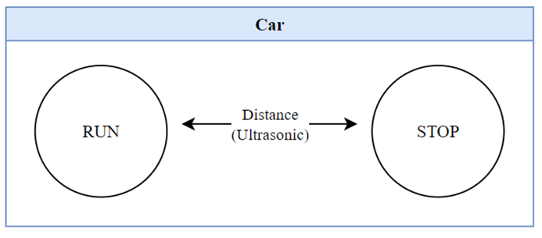
02: Car
Function
- 위험 감지에 따른 자동차 제어
FSM

Slide 14
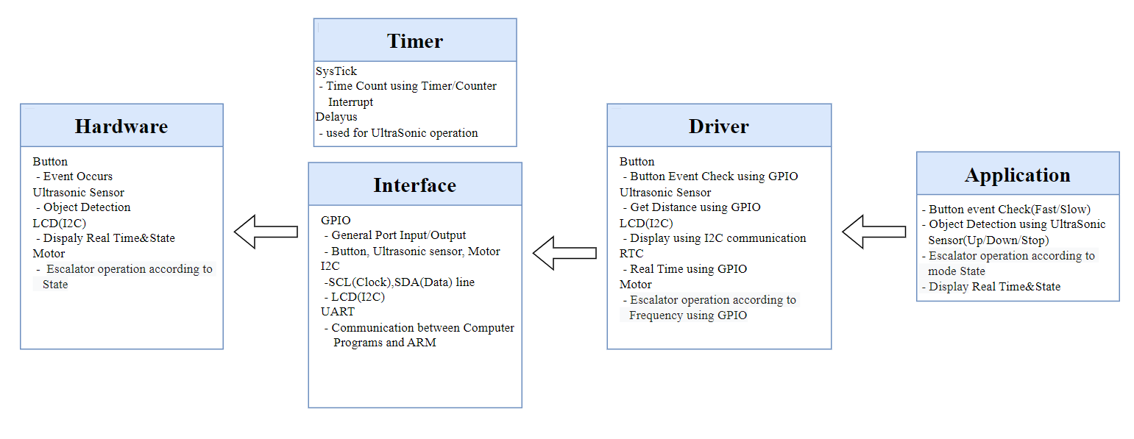
02: Car - Class Diagram

Slide 15
02: Car
Operation
Problem
- 자동차 각 모터의 성능 차이
→ 동일 Duty Cycle로 제어 시 속도 차이 발생
Car Operation
Solution
- 각 모터의 속도가 동일해지는 Duty Cycle Set Up

Slide 16
03
Escalator
Function
FSM
Problems & Solution

Slide 17
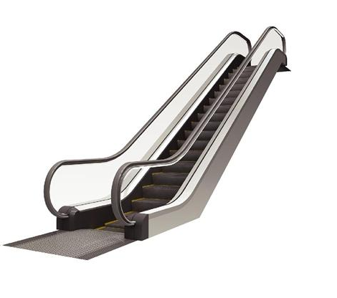
03: Escalator - Function
 | 일반인(Fast) | 노약자(Slow)
Direction | 양방향(Up, Down)
Speed (Duty rate) | 100% | 80%
Stop Operation | Count | Time
LCD | Current time, State Display
Button | Yellow | Black

Slide 18
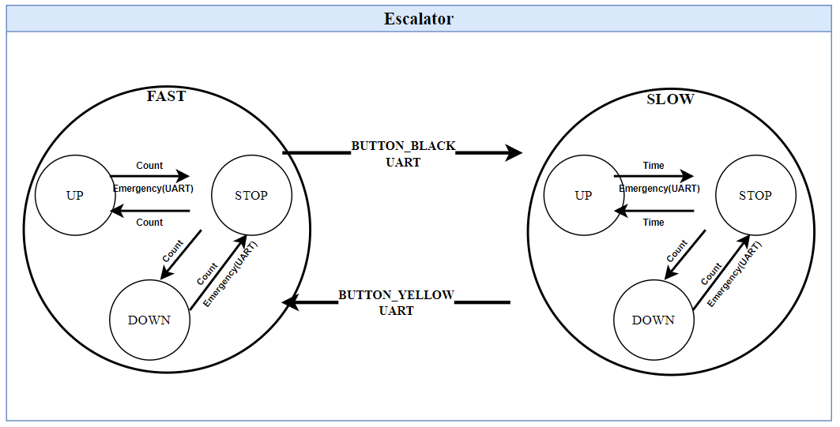
03: Escalator - FSM

Slide 19
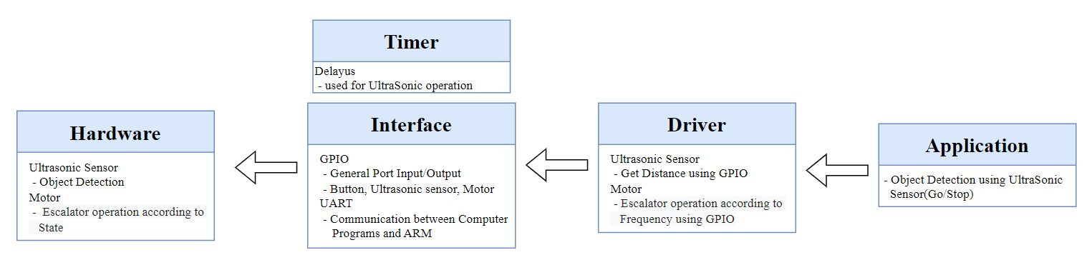
03: Escalator – Class Diagram

Slide 20
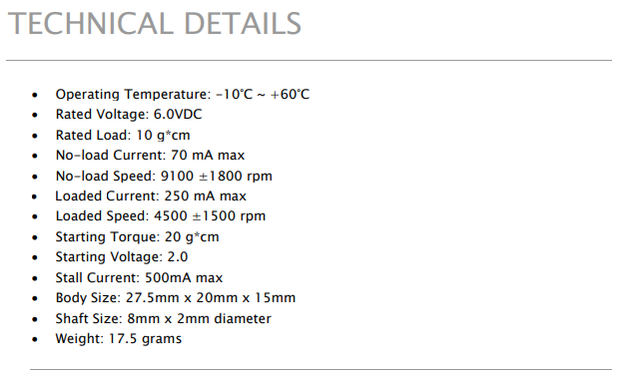
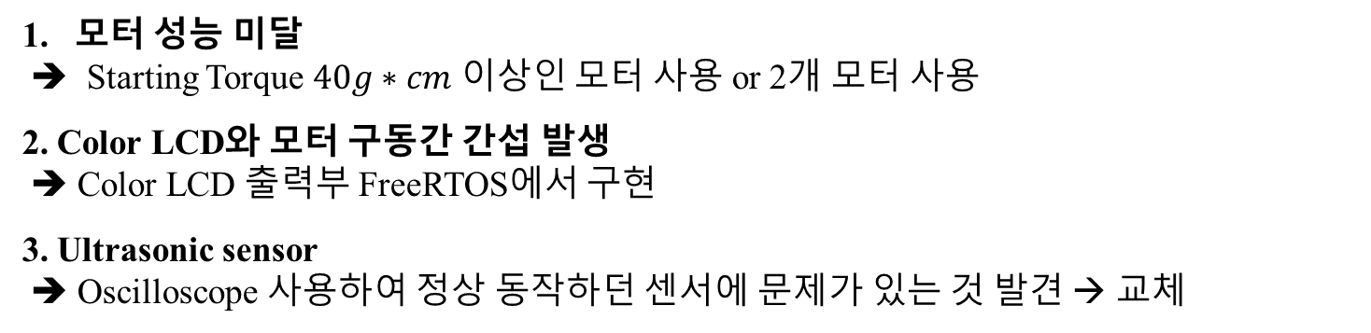
03: Escalator
Problem
모터 성능 미달
: 모터가 동작하는 최소 Duty Rate = 80% → Fast와 Slow mode 구분 불분명
2. Color LCD와 모터 구동간 간섭 발생
: Color LCD 그림 & 애니메이션 효과 출력하는 동안 모터 구동 오류 발생
3. Ultrasonic sensor
: Ultrasonic sensor 정상 동작 중 data 수신 문제 발생
Solution
모터 성능 미달
➔ Starting Torque $40g∗cm$ 이상인 모터 사용 or 2개 모터 사용
2. Color LCD와 모터 구동간 간섭 발생
➔ Color LCD 출력부 FreeRTOS에서 구현
3. Ultrasonic sensor
➔ Oscilloscope 사용하여 정상 동작하던 센서에 문제가 있는 것 발견 → 교체
DC Motor Datasheet

Slide 21
04
Traffic Distance
Function
FSM
Class Diagram
Filter
Operation
Discussion

Slide 22

04: Traffic control - Function
지정된 거리
지정된 거리
시간
측정
속력 = 거리 / 시간
차량 판별 속력 > 측정된 객체의 속력 → 자동차 X
차량 판별 속력 < 측정된 객체의 속력 → 자동차 O → LED로 위험 신호 알림

Slide 23
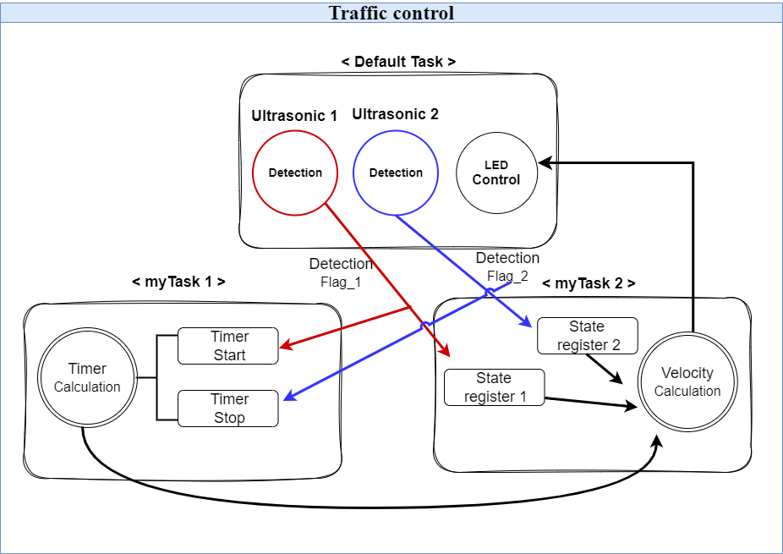
04: Traffic Distance - FSM
< FreeRTOS >

Slide 24
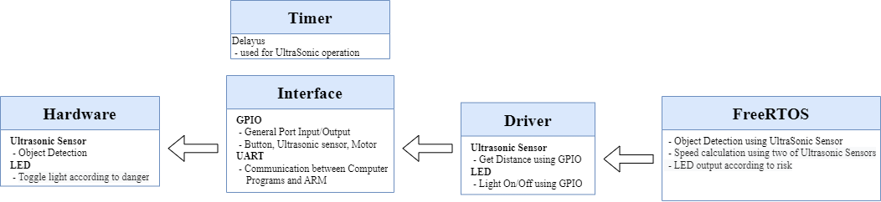
04: Traffic Distance - Class Diagram

Slide 25
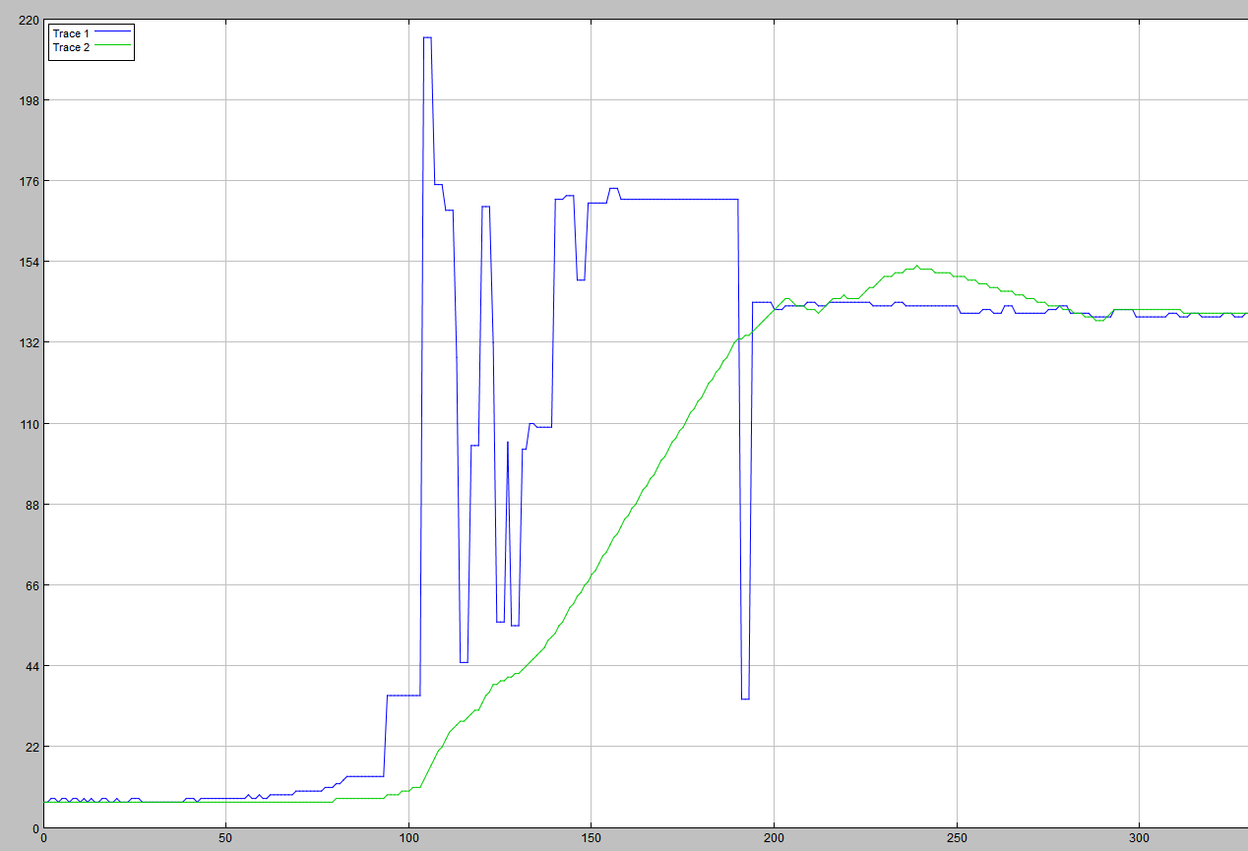
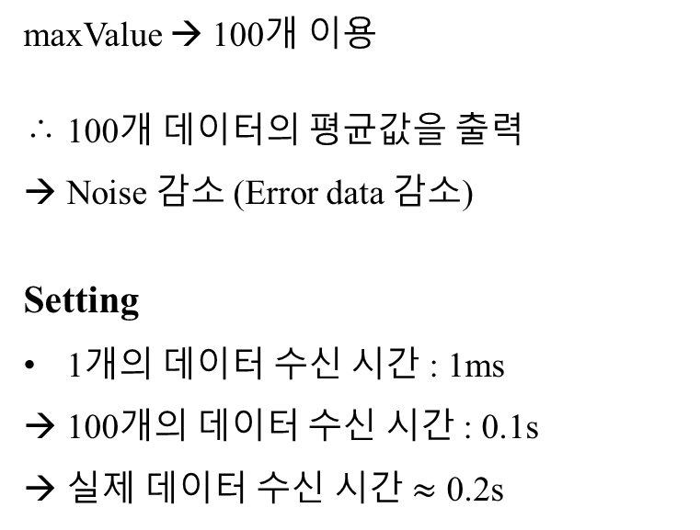
04: Traffic Distance - Filter
Filter : Moving Average
maxValue → 100개 이용
∴ 100개 데이터의 평균값을 출력
Noise 감소 (Error data 감소)
Setting
1개의 데이터 수신 시간 : 1ms
100개의 데이터 수신 시간 : 0.1s
실제 데이터 수신 시간 $≈$ 0.2s
Noise
Raw data
Moving
Average
data

Slide 26
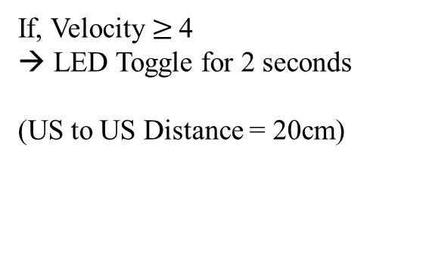
04: Traffic Distance
Operation
If, Velocity $≥$4
LED Toggle for 2 seconds
(US to US Distance = 20cm)
If, Velocity < 4
→ LED off
LED Toggle
LED OFF

Slide 27
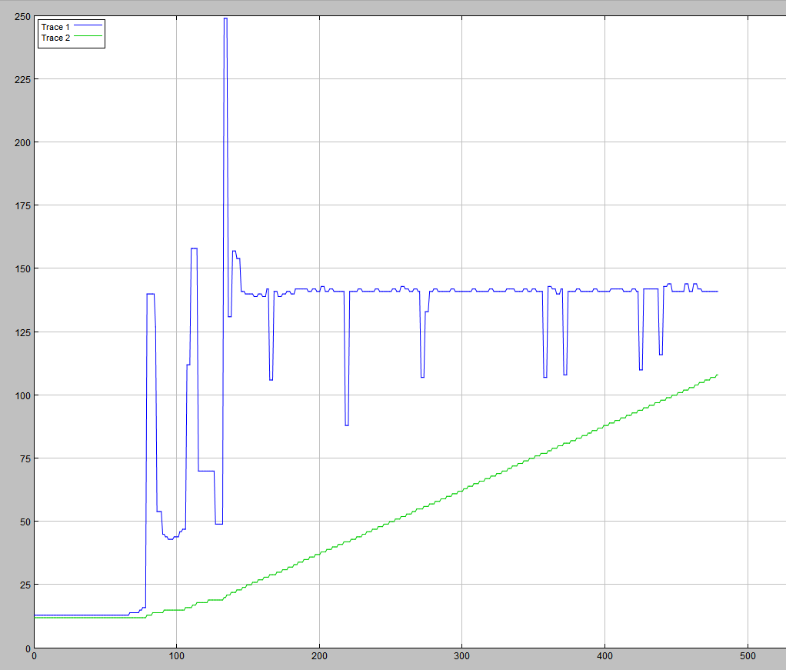
04: Traffic Distance - Discussion
Data Max value = 500
maxValue → 500개 이용
∴ 500개의 데이터의 평균값을 출력
Setting
1개의 데이터 수신 시간 : 1ms
500개의 데이터 수신 시간 : 0.5s
Expect
500개의 데이터를 평균화 → Noise ↓
0.5초 동안 데이터 500개 수신
→ 0.5초만에 데이터 평활화 달성
But, 실제로는 약 3초만에 데이터 평활화 달성

Slide 28
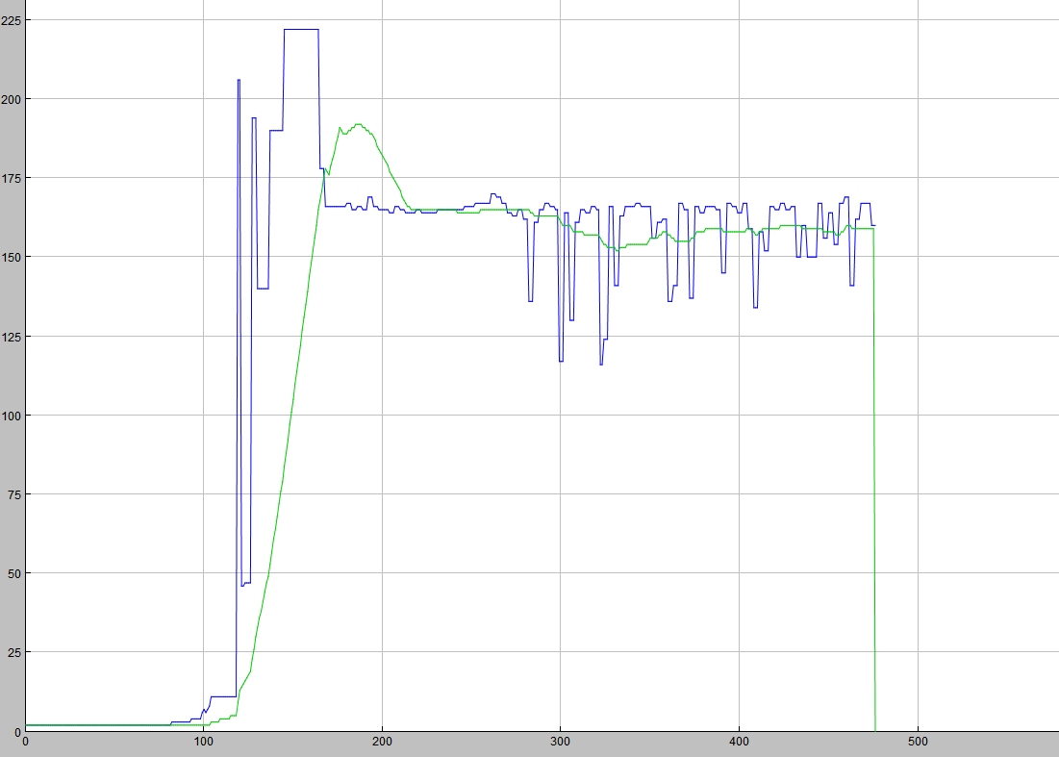

04: Traffic Distance - Discussion
Data Max value = 50
$≤0.1s$만에 데이터 평활화 달성
Noise 감소 효과 낮음

Slide 29
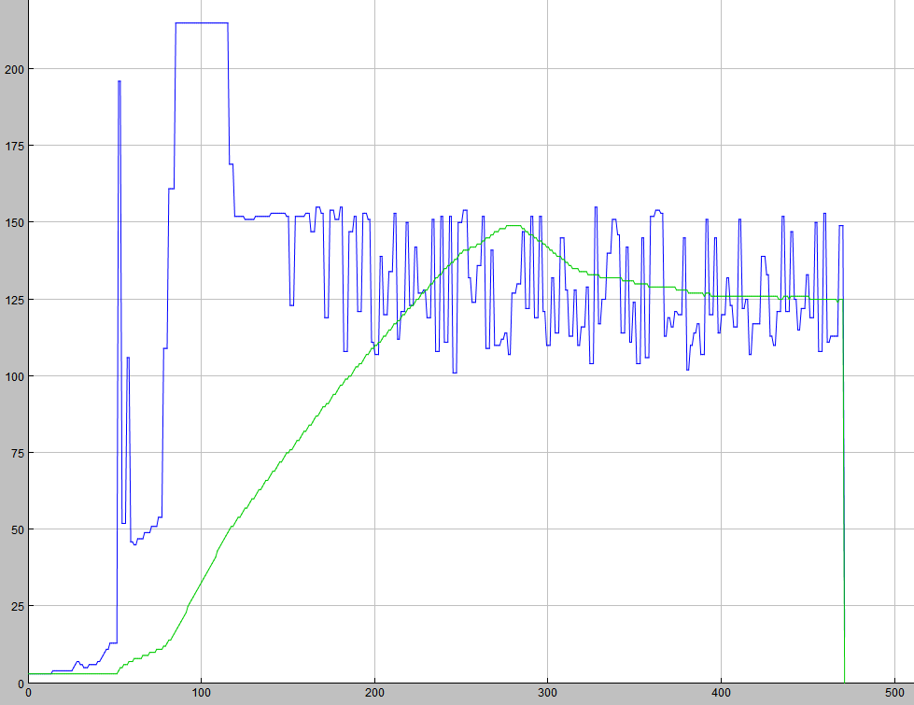
04: Traffic Distance - Discussion
Data Max value = 200
평활화 시키기 위한 데이터 : 200개 수신
예상 : 0.2초 만에 데이터 평활화
실제 : 약 1.3초 만에 데이터 평활화 달성
데이터 양이 많아짐에 따라 처리해야 할
데이터 양이 누적되기 때문에 시간이 길어짐
∴ Max value = 100개가 가장 적당

Slide 30
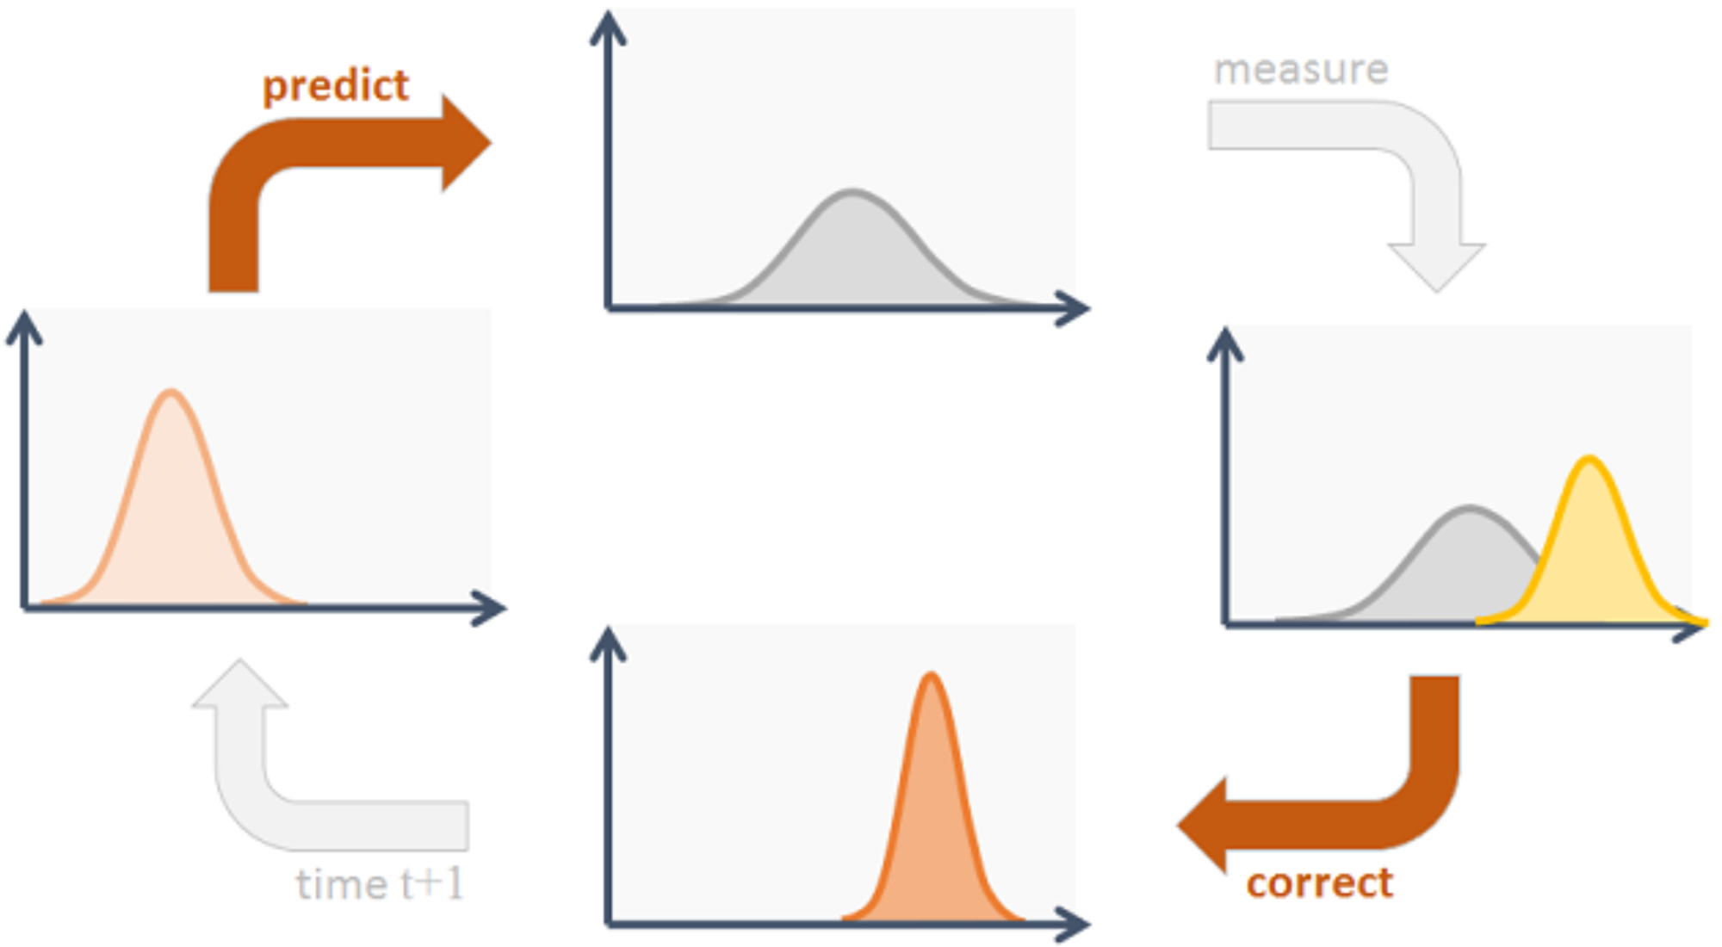
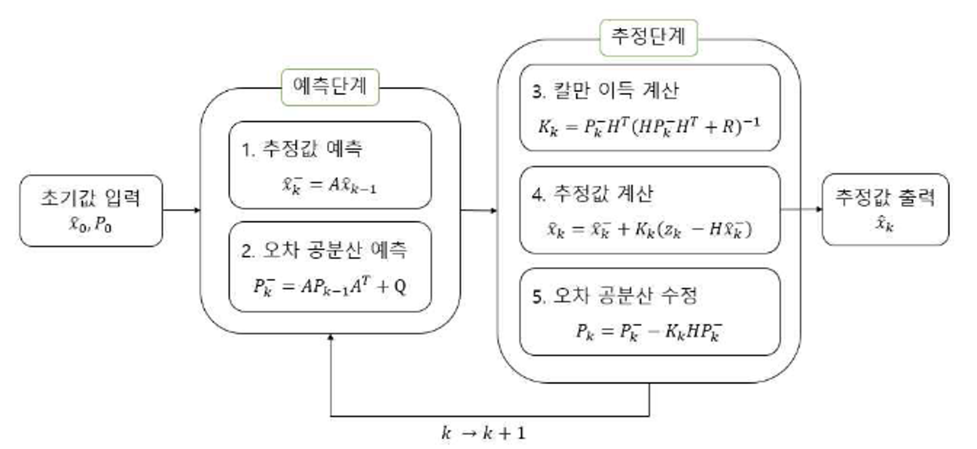
04: Traffic Control - Discussion
Kalman filter
모든 관측값은 오차를 가지고 있으며, 줄일 수는 있지만 완전히 없애는 것은 불가능.
Kalman filter : 오차를 가지는 관측치부터 시스템의 상태를 추정하거나 제어하기 위한 알고리즘
Kalman filter → LSM(Least Square Method) 이용
과거와 현재 값을 기준으로 재귀적 연산을 통해 최적값을 추적하는 것
Filter를 통해 측정 데이터에 포함된 불확실성(Noise)를 필터링함.

Slide 31
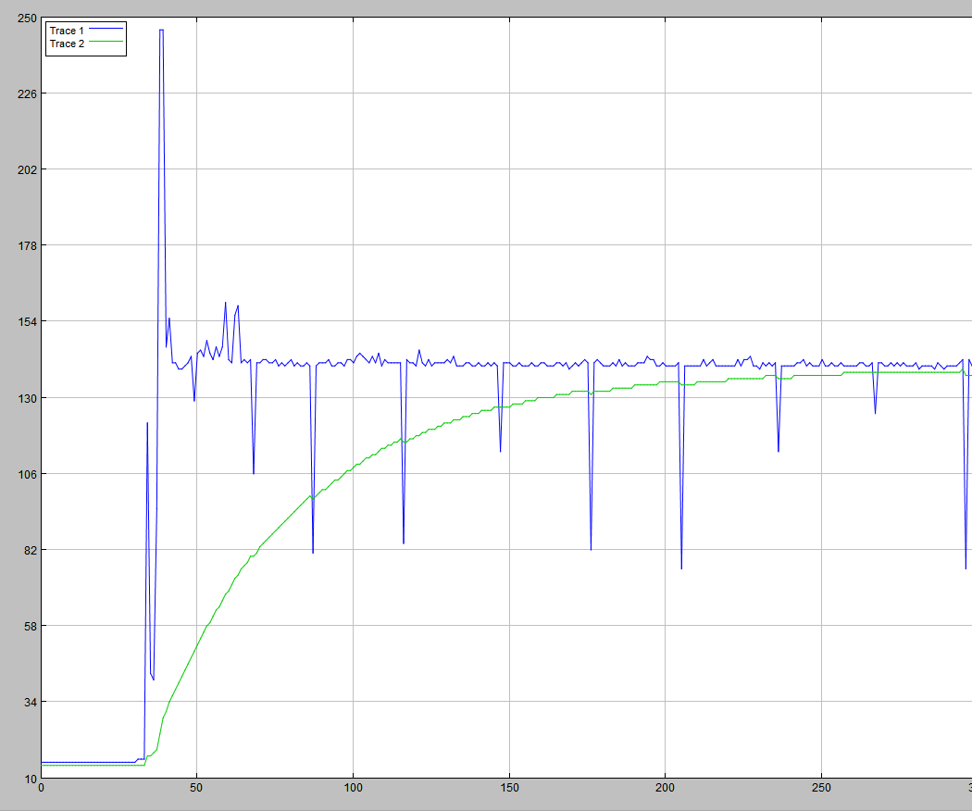
04: Traffic Control - Discussion
Raw data vs Kalman filter data
Raw data
Noise
Kalman filter는 과거와 현재 값을 기준으로 재귀적 연산을 통해 최적값을 예측하는 것
Traffic control system상에서 차량을 ‘예측’하는 것은 아니라고 판단해 Kalman filter를 사용하지 않음
Noise를 줄이고 Stability를 높이고자 Moving Average Filter를 사용
Kalman filter data

Slide 32
05
Central Control System
Function
Class Diagram
Implement
Operation
Problems
Solution

Slide 33
05: Central Control System
Function
Central Control Unit ↔ Escalator
Communication : Uart
Control : Stop, Fast, Slow
(Remote Control in Dangerous Situations)
Display : Escalator Status
Central Control Unit ↔ Traffic Distance
Communication : Uart
Display : Speed(Determination of safety and risk status)

Slide 34
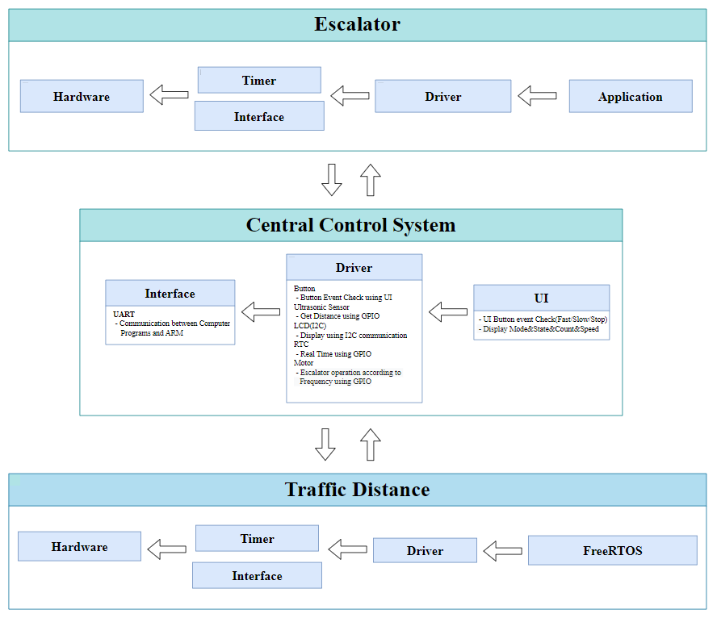
05: Central Control System - Class Diagram

Slide 35
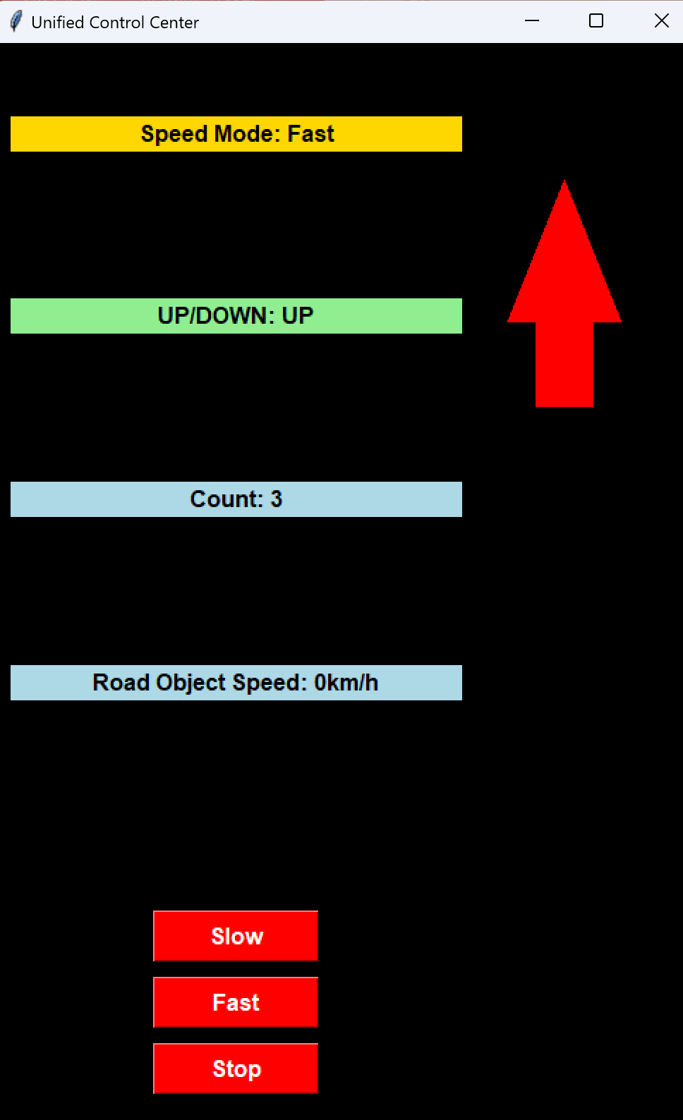
05: Central Control System
Display
Ani
Implement
파이썬 “tkinter” UI Library 사용
[Display]
- Speed Mode State
- UP/DOWN Mode State
- Escalator Count
- Road Object Speed
[Button]
- Slow
- Fast
- Stop
[Animation]
- Speed Mode State, UP/DOWN State
따라 화살표 애니메이션 속도, 방향 변화
Button

Slide 36
05: Central Control System
Operation
Central Control System Operation

Slide 37
05: Central Control System
Problem
1. UI Animation
: 화살표 애니메이션의 움직임에서 문제 발생
2. Bluetooth
: Bluetooth 페어링 문제 발생(일정 시간 경과시 페어링 끊김)
3. 통신간 데이터 유실 & 노이즈 수신 발생
Solution
1. UI Animation
➔ 화살표 애니메이션의 (x,y) 좌표 수정 및 애니메이션 함수 수정 필요
2. Bluetooth
➔ Uart – Bluetooth – Bluetooth – Uart 무선 통신 대신 Uart – Uart 유선 통신 사용
➔ I2C, SPI, WIFI 통신 등 다양한 통신 방법 고려 필요
3. 통신간 데이터 유실 & 노이즈 수신 발생
➔ 통신 프로토콜 구현하여 데이터 유실 & 노이즈 수신 대처

Slide 38
06
Review & Improvement

Slide 39
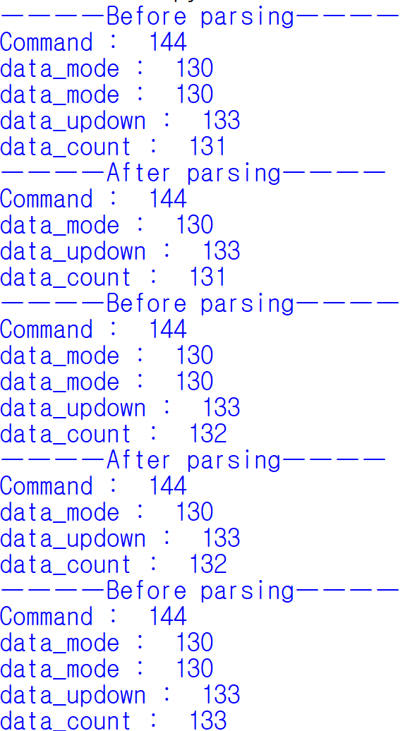
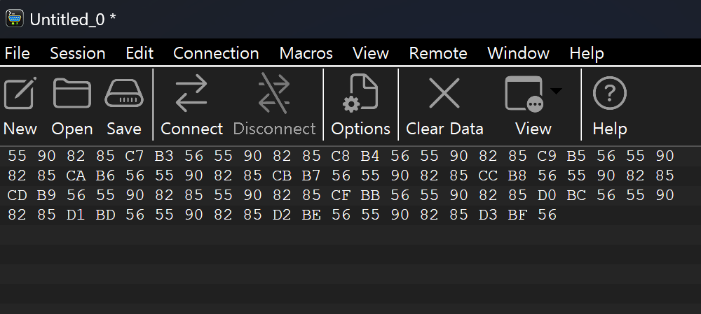
06: Review & Improvement
Operation
1. 초음파 센서에 물체 한번만 detection ← 현재 state와 과거 state를 비교해서..
UI의 UART로 여러 번 데이터가 전송 될 때 데이터에 오류가 발생하는 것을 최소화 하기 위해…
2. 데이터 프로토콜
센서 → 데이터 필터링 → 데이터 definition → 송신 → 수신 → 데이터 parsing → UI 출력
→
3. delay() 함수 대신 systick 사용
Definition된 데이터
parsing된 데이터

Slide 40
06: Review & Improvement
Operation
개선점
필터 MAX Value 500으로 하고 초기 데이터 값을 500개 넣어줌
→ 초기 딜레이 보완

Slide 41
Thank you
For
Listening

